Slide 1



Slide 2

AÇÕES PROAMAZÔNIA
2022

Slide 3

APRESENTAÇÃO
O Instituto de Defesa e Proteção Ambiental da Amazônia - PROAMAZONIA CNPJ 08.380.803/0001-20, foi fundado em 07 de setembro de 2006, com sede no município de Manaus-Amazonas, localizada na Rua Carlos Lecor, 1.004 - Parque Dez de Novembro.
Se apresenta como um parceiro institucional para contribuir no processo de realização de projetos com recursos municipais, estaduais, federais e Internacionais, tendo uma equipe de trabalho qualificada e com experiências em atividades de eventos e projetos socioambientais e socioeconômicos de elevado impacto e empoderamento social.

Slide 4
Está perfeitamente enquadrado pela Lei. N° 13.019/2014, como Organização Civil - OSC, tendo a qualificação jurídica de Organização Social de Interesse Público- OSCIP, de Utilidade pública, conforme a Lei n° 9.790/99, razão pela qual poderá obter recursos para o desenvolvimento das finalidades elencadas no Estatuto por meio da captação de doações incentivas, efetuadas por empresas que estejam sob o regime de tributação do lucro real, independentemente de serem ou não beneficiadas com incentivos fiscais da Zona Franca de Manaus, situação na qual, poderá doar 2% do lucro líquido, que será deduzido da base de cálculo do IR e da CSLL.

Slide 5
PARCERIA COM CDCC COROADO
INCLUSÃO POR MEIO DO ESPORTE
Instituto ProAmazonia e CDCC do Coroado firmam parceria para realização de atividades de inclusão e socialização de crianças adolescentes por meio do futsal da Comunidade do Coroado.
A parceria tem duração de 90 dias, começando (01/09) e terminará no dia 30 de novembro deste ano.

Slide 6
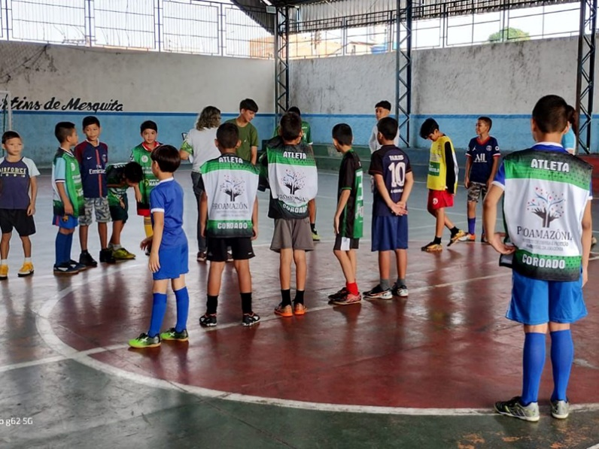
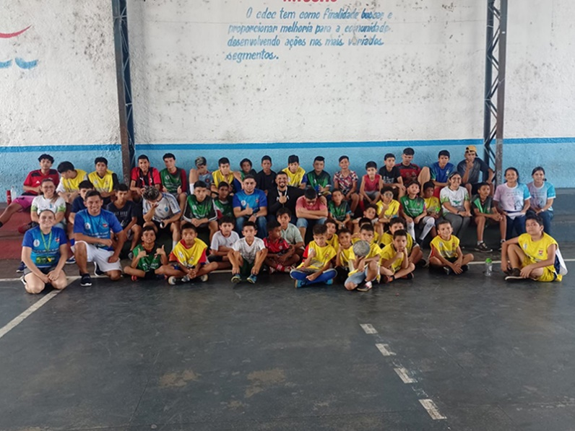
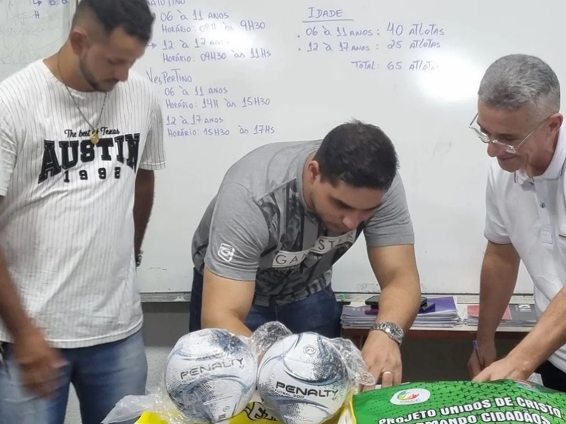
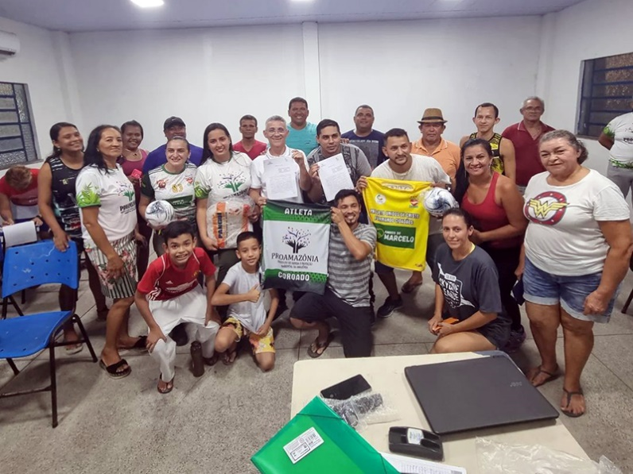

Slide 7
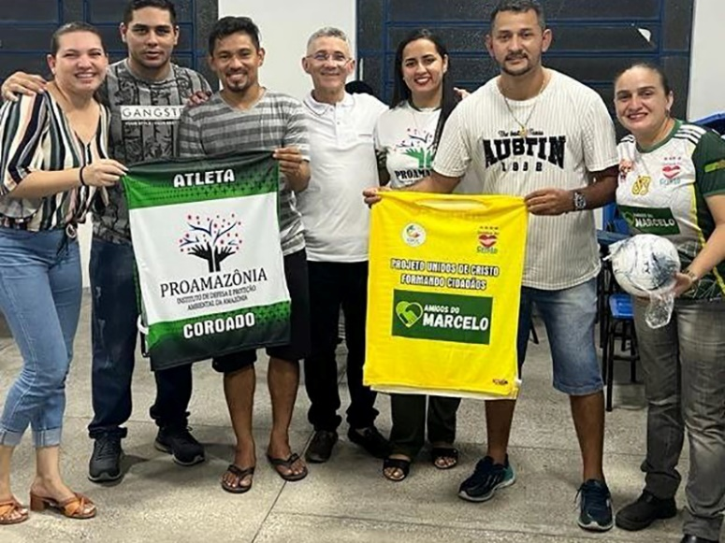
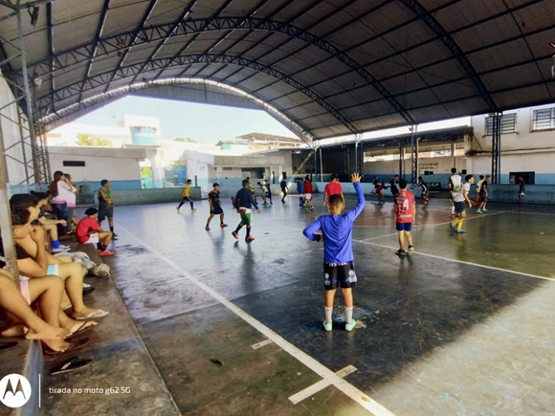
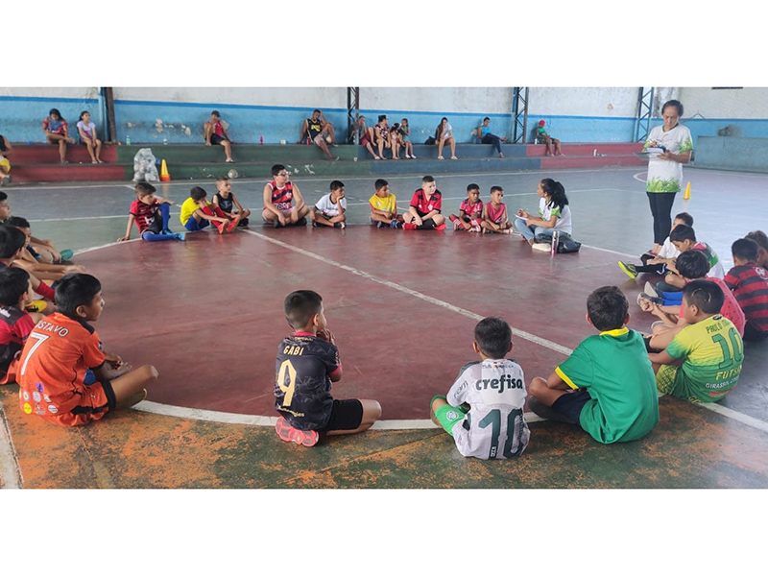
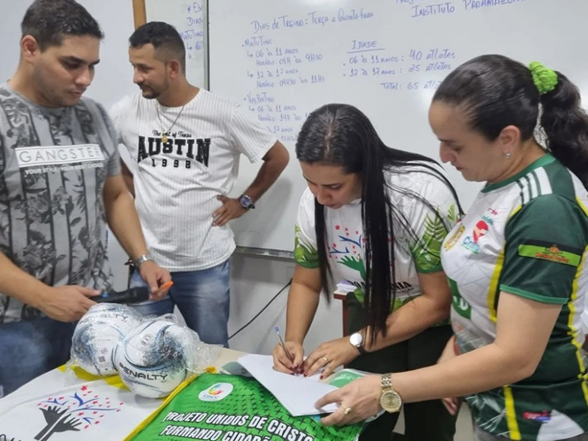

Slide 8
PARCERIA COM CASA DE SAMUEL
DOAÇÃO DE BRINQUEDOS
"Abraços podem fazer muito bem - Especialmente para crianças. Acredito que as crianças são o futuro, ensine-as bem e deixe-os liderar o caminho"

Slide 9
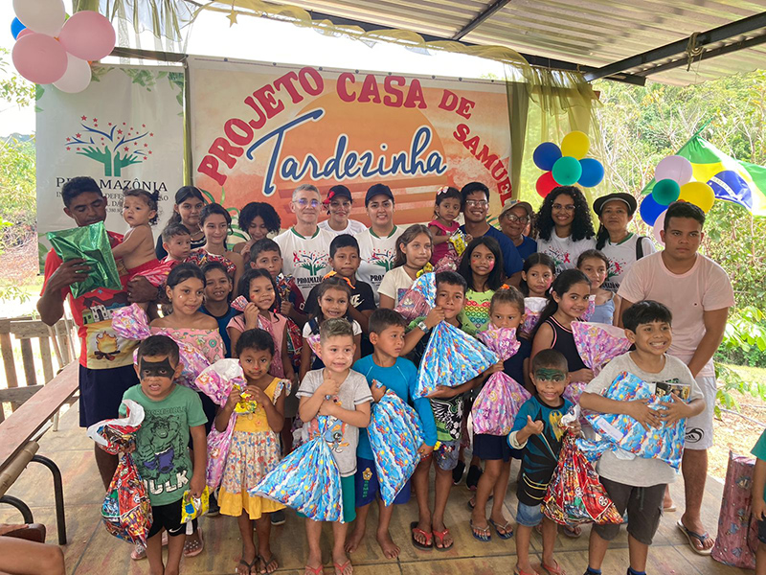
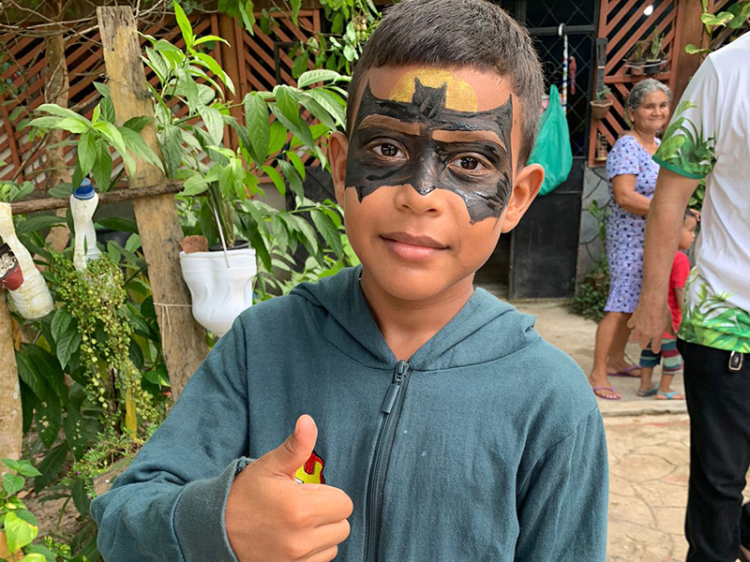
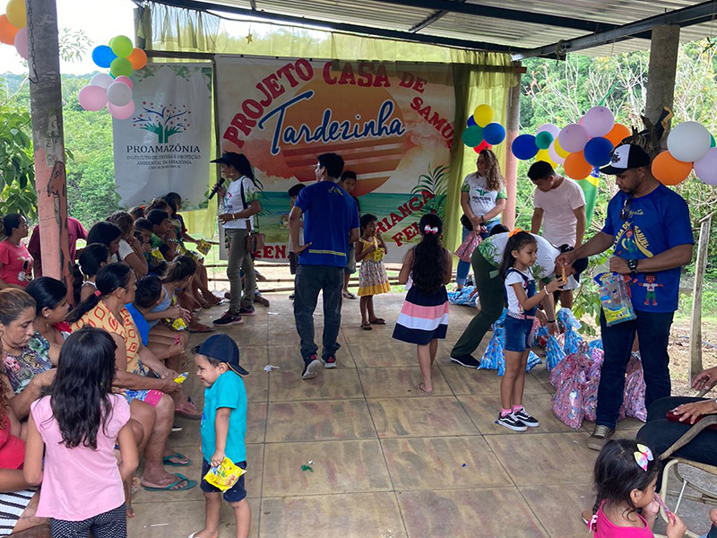
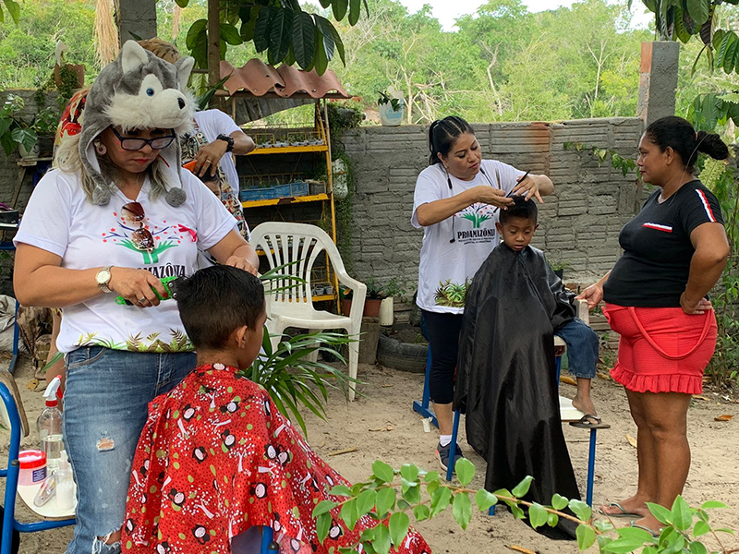

Slide 10
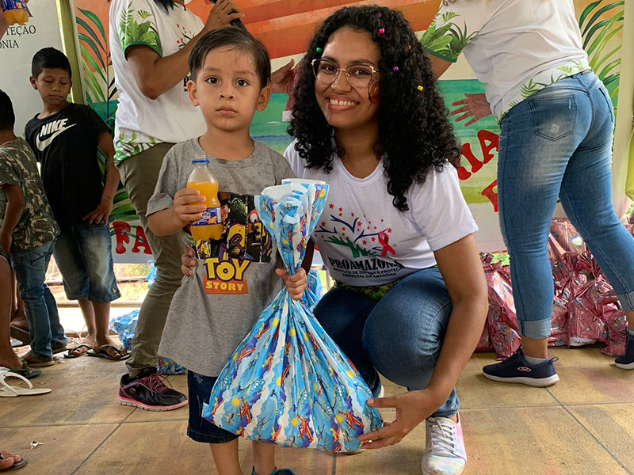
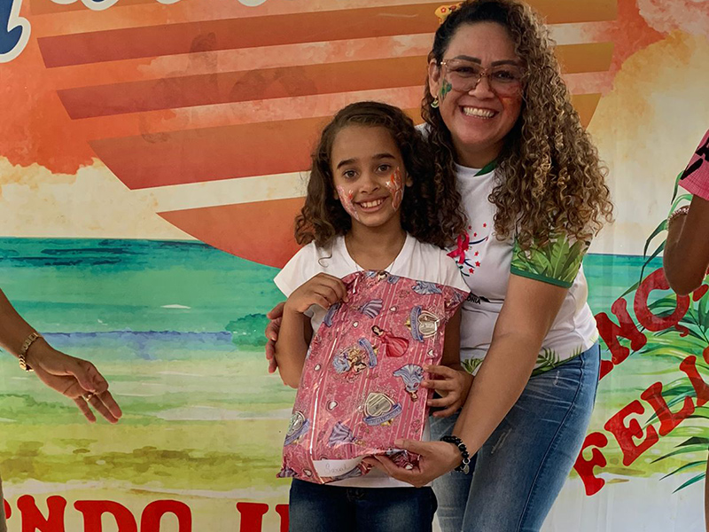
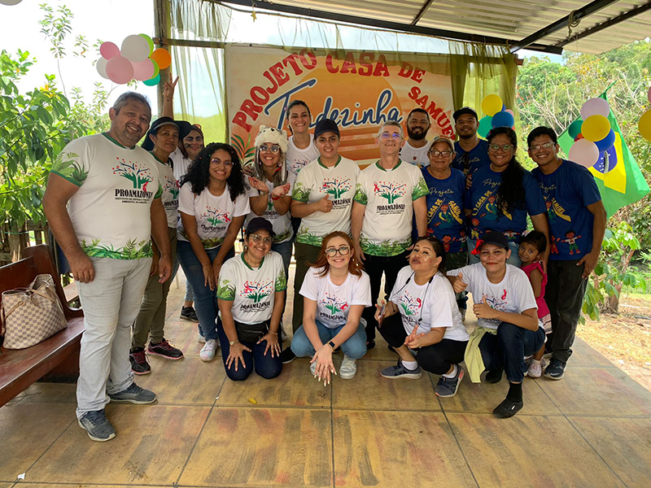
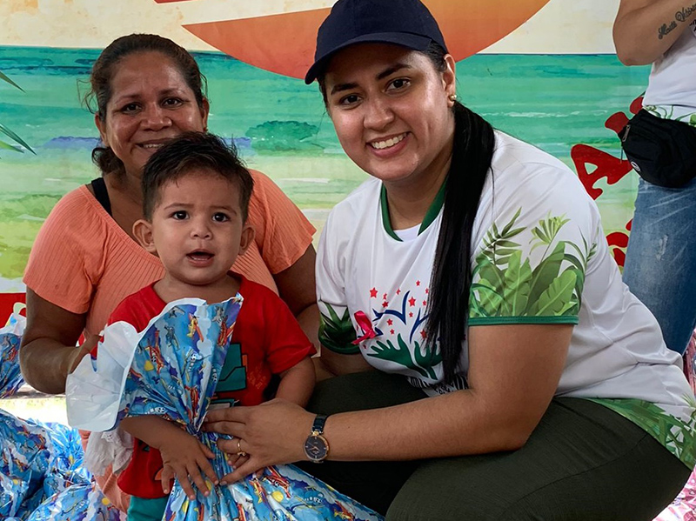

Slide 11
PROJETO LUZ DE CAMARIM
Luz de Camarim: Dia de Beleza para Mulheres na Comunidade São Francisco de Assis – Rio Preto da Eva.
O trabalho foi executado e teve o alcance de 52 mulheres, que obtivemos 94 serviços atendidos, mais 20 Homens alcançados com o serviço de cortes de cabelo.

Slide 12
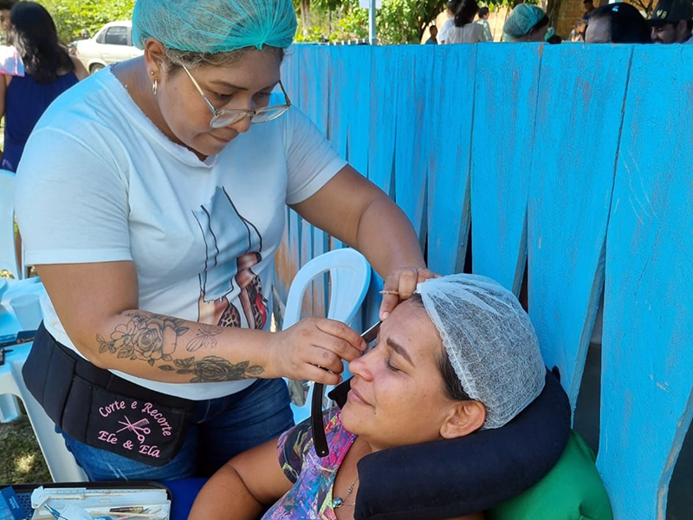
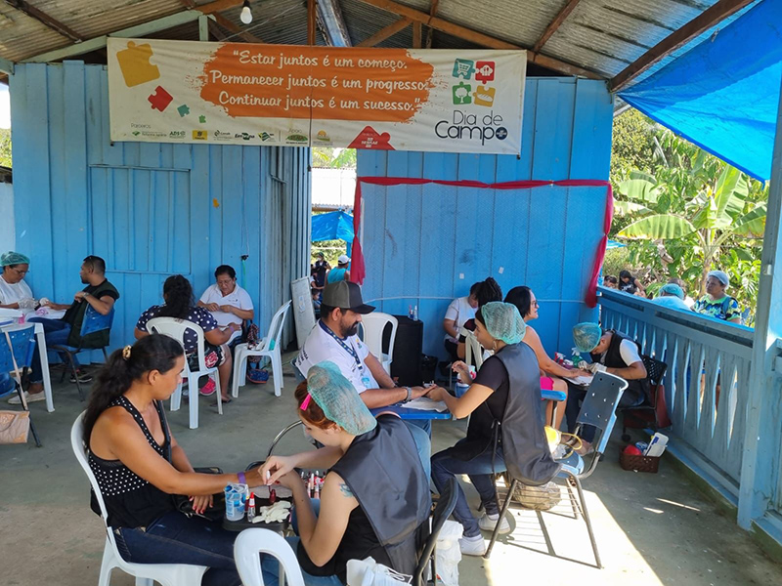
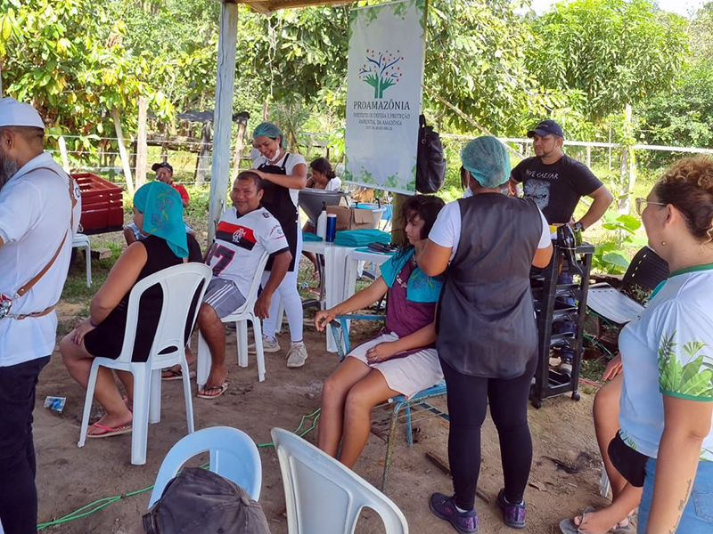
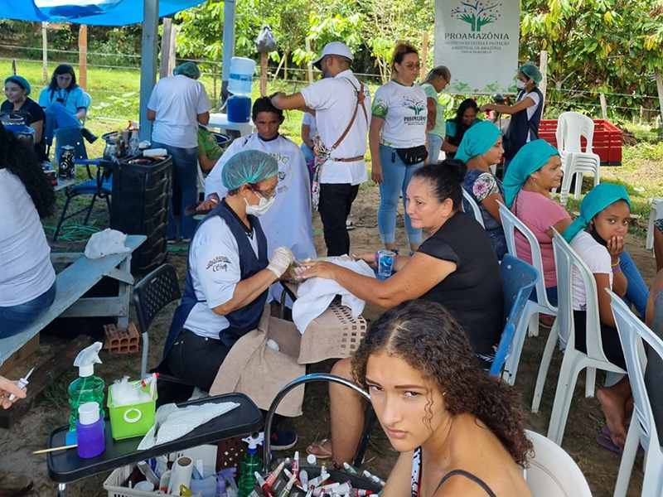

Slide 13
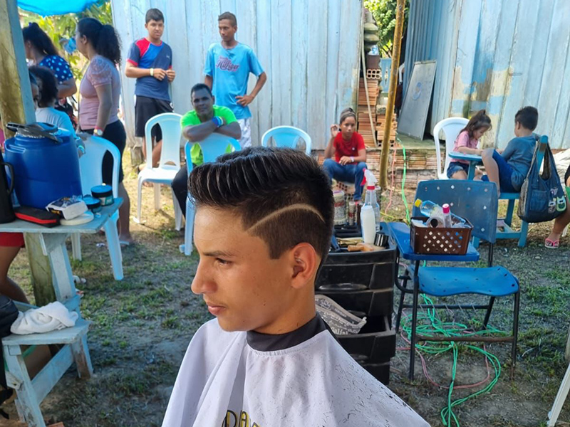
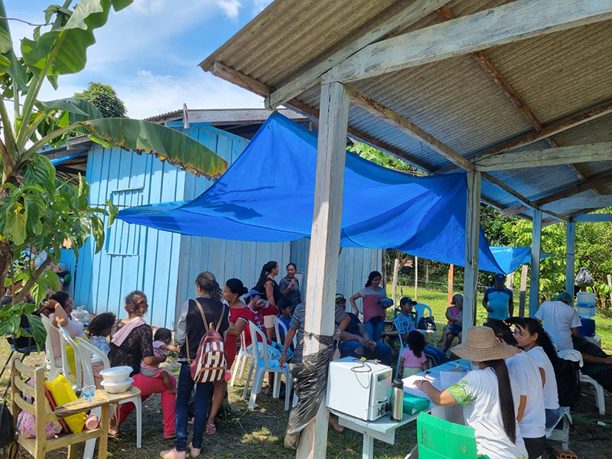
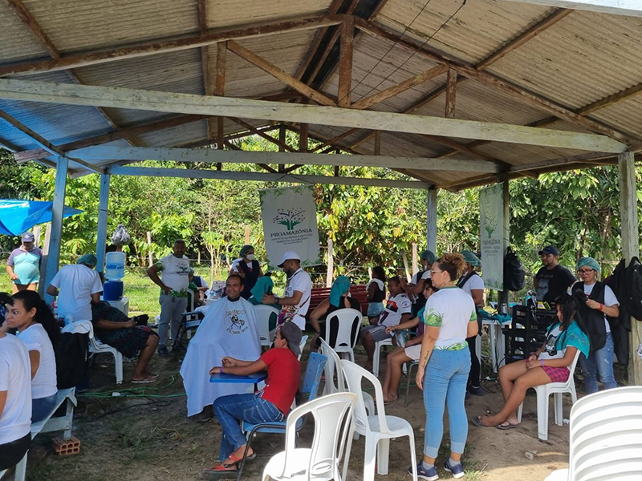
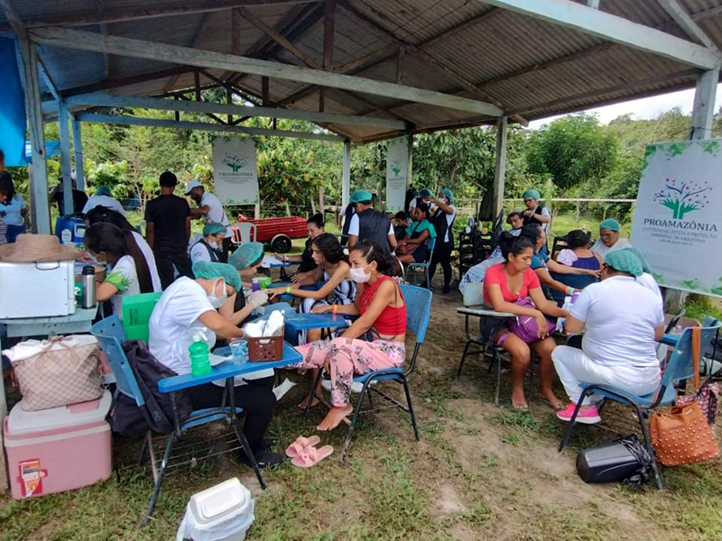

Slide 14
LUZ DE CAMARIM:
Dia de Beleza para Mulheres do Coroado.
Rua Ouro Preto, 513 – Coroado, nos dias 15 e 20 de Julho de 2022, no horário. Ao qual oferecemos os serviços as mulheres a partir de 16 anos em diante, com os serviços de corte de cabelo, hidratação, Escova, Design de Sobrancelha (com Henna) e Esmaltação.
Alcançamos 299 mulheres, com resultados positivos de satisfação em nossos atendimentos e qualidades dos produtos, ao qual teve consultoria sobre a forma de cuidados dos seus cabelos e de orientações sobre beleza com nossos profissionais.

Slide 15
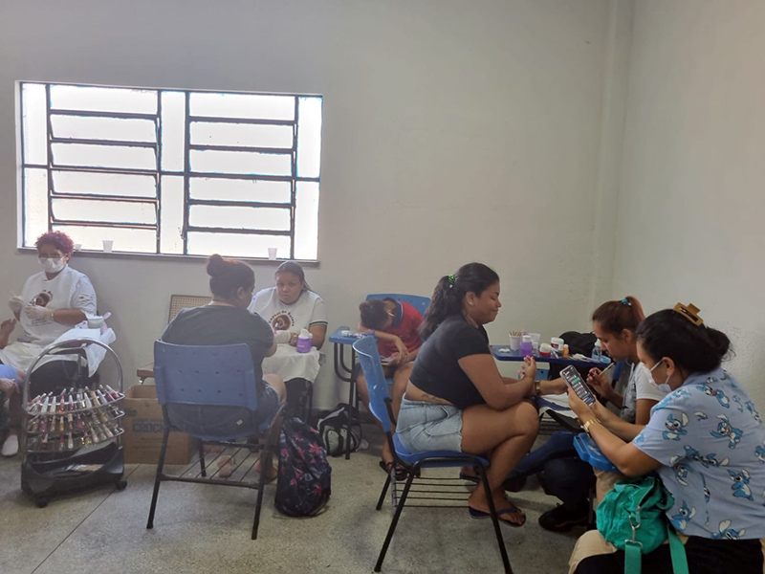
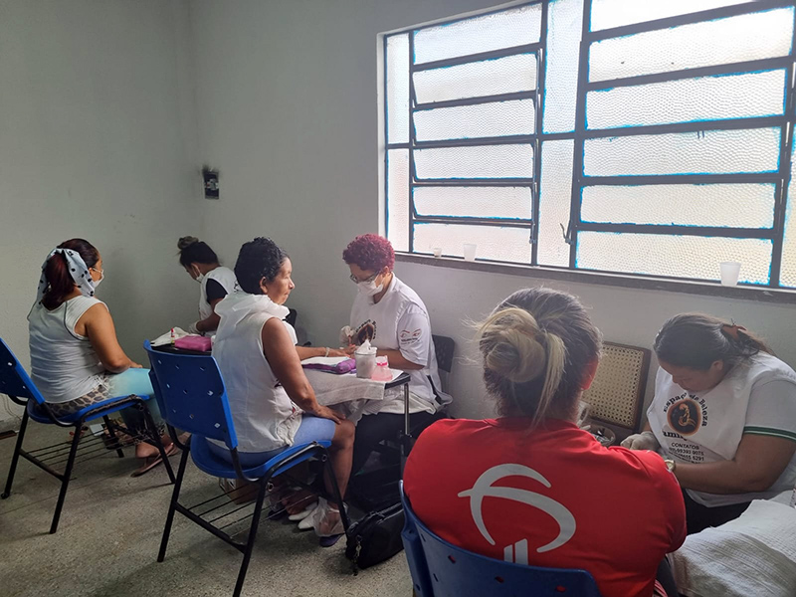
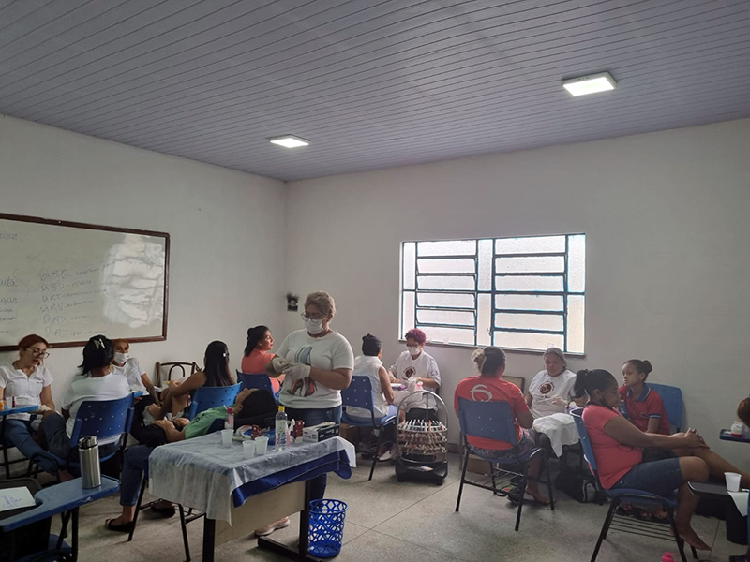
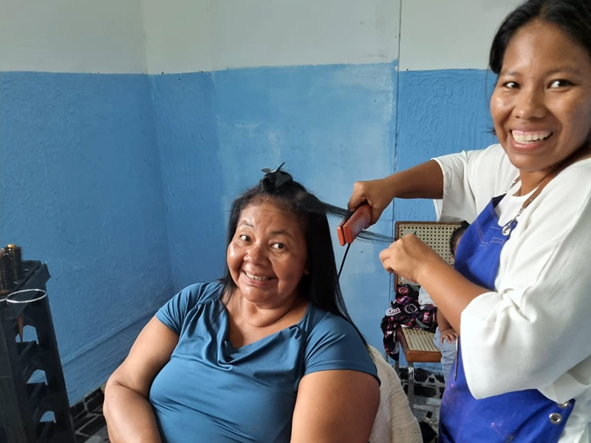

Slide 16
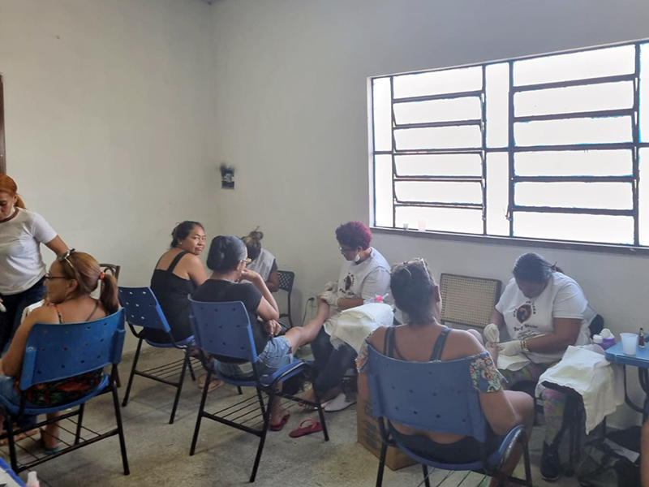
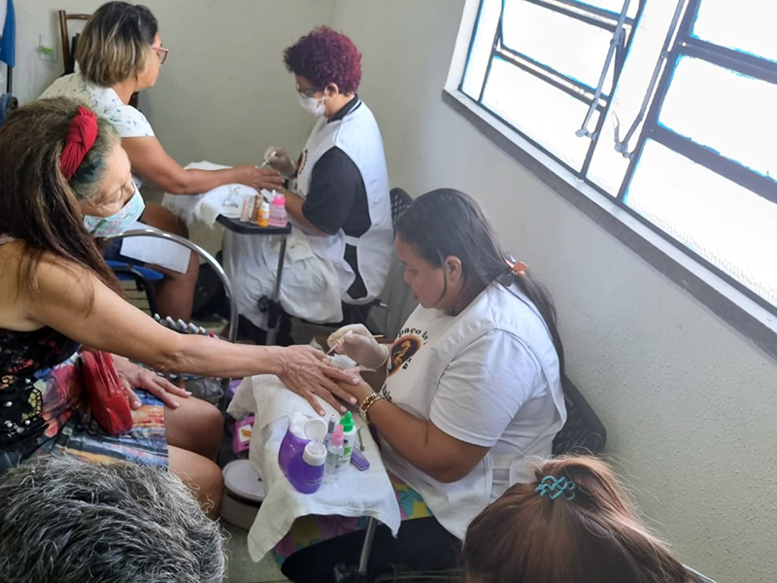
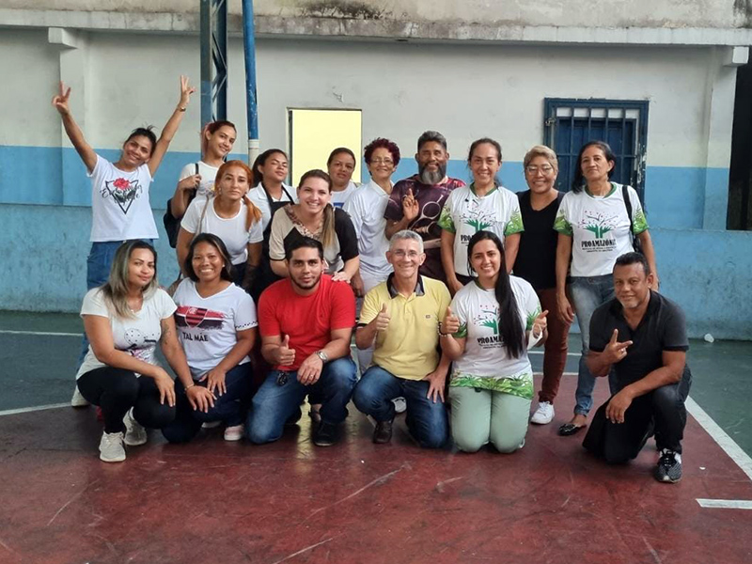
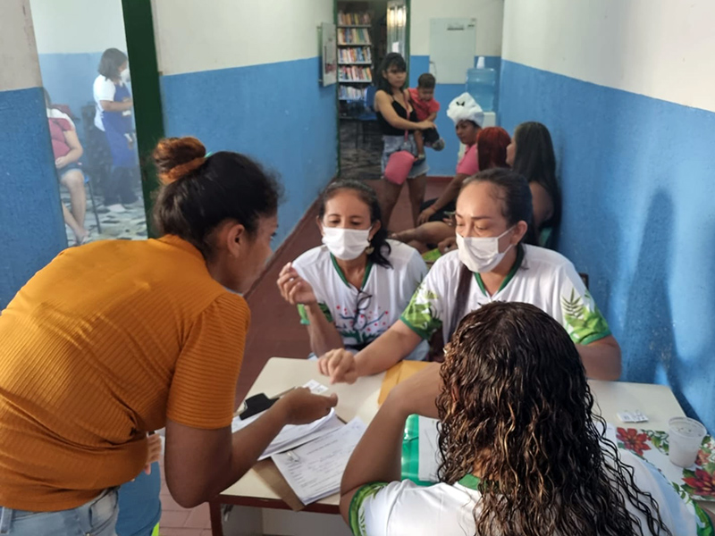

Slide 17
LUZ DE CAMARIM:
Dia de Beleza para Mulheres do Conjunto
Habitacional Viver Melhor – 2 Etapa.
Iniciamos as atividades no Bairro do Conjunto Habitacional Viver Melhor – 2 Etapa, através da Parceria com o Presidente do projeto Social Renovar Sr. Luciano Mawé e Instituto IPACB Sra. Michele Brito, realizado na Rua Aldeias, s/n – Conjunto Habitacional Viver Melhor – 2 Etapa, Bairro Lago Azul, ao lado da Quadra 06, nos dias 22 e 25 de Julho de 2022.
Alcançamos 219 mulheres, com resultados positivos de satisfação em nossos atendimentos e qualidades dos produtos, ao qual teve consultoria sobre a forma de cuidados dos seus cabelos e de orientações sobre beleza com nossos profissionais.

Slide 18
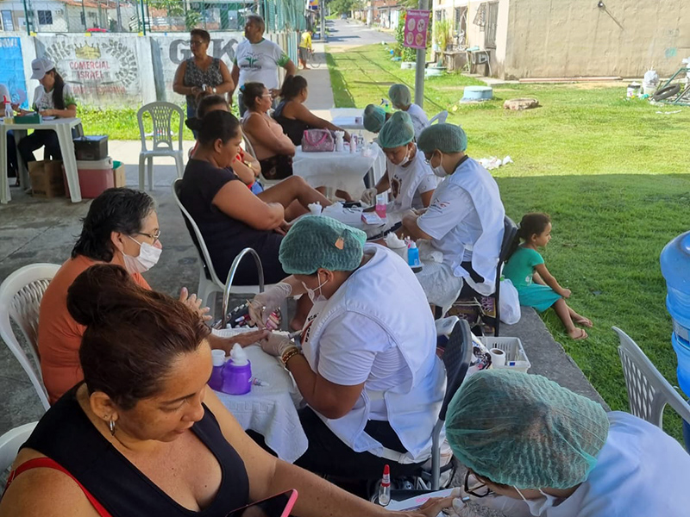
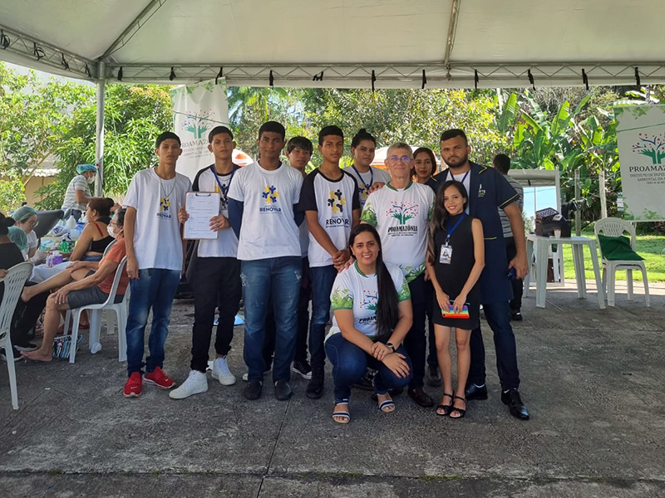
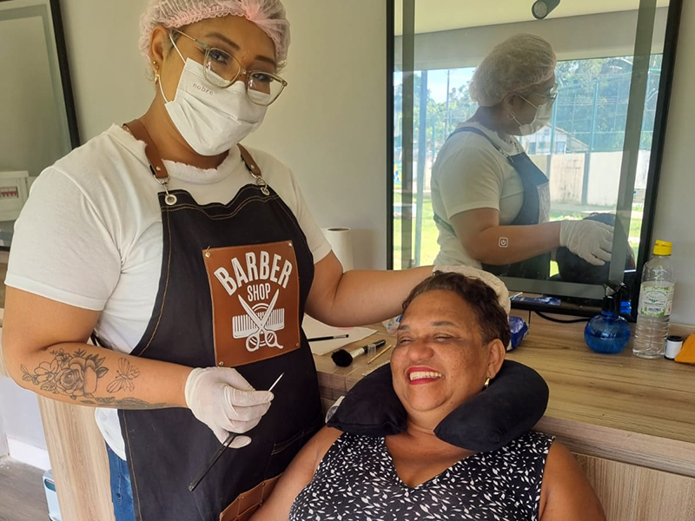
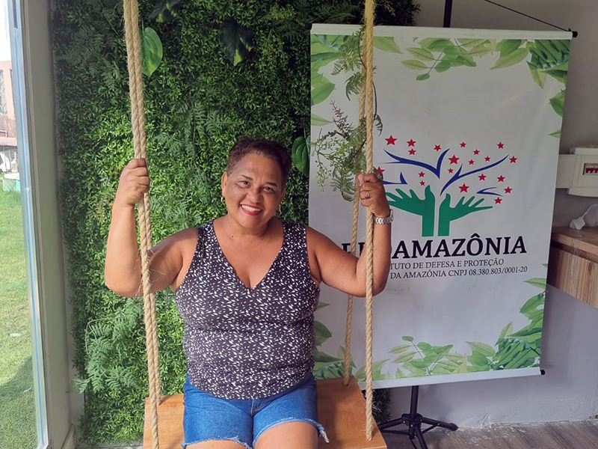

Slide 19
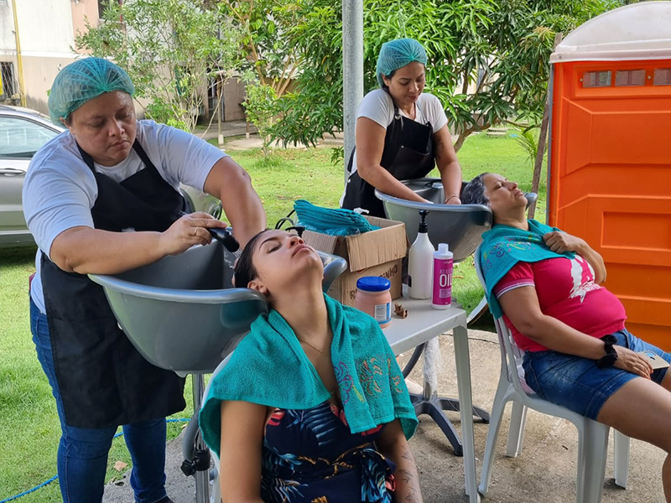
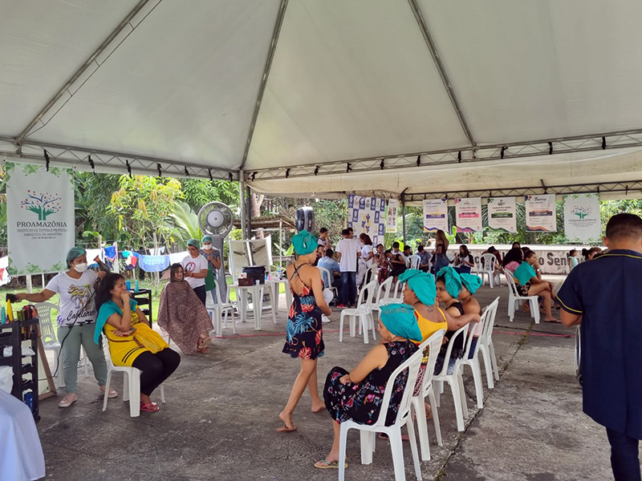
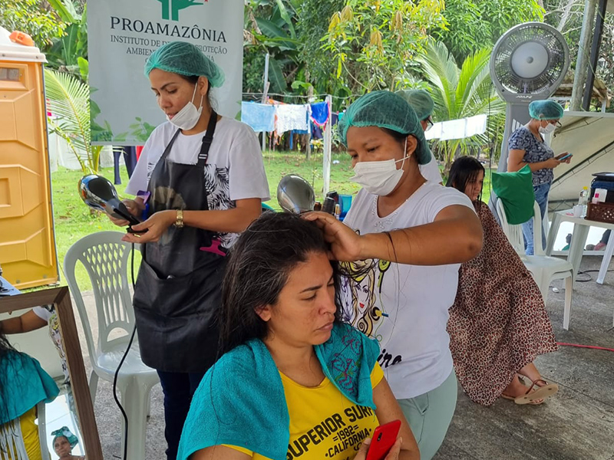
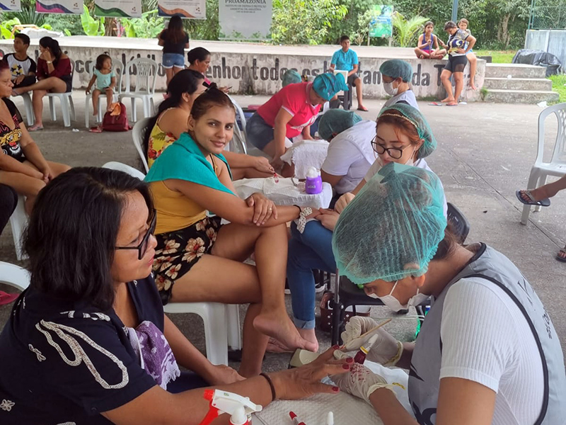

Slide 20
LUZ DE CAMARIM:
Dia de Beleza para Mulheres da BR 174 KM 2 –
Comunidade Frederico Veiga, em comemoração ao Dia do Agricultor do município de Manaus.
Iniciamos as atividades na Estrada BR 174, no Ramal Claudio Mesquita KM 2, em parceria com a Associação dos Agricultores Familiares da Comunidade Frederico Veiga, realizado na sede da Associação, no dia 28 de Julho de 2022.
O trabalho foi executado e teve o alcance de 85 mulheres, que obtivemos 134 serviços atendidos.

Slide 21
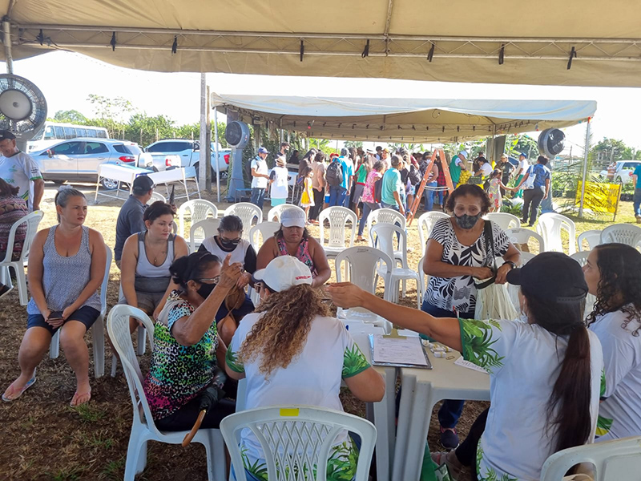
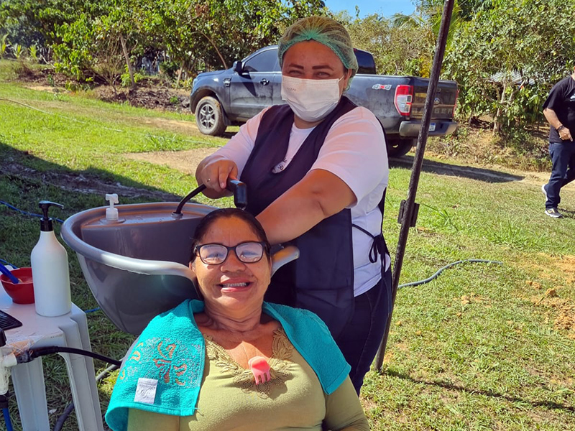
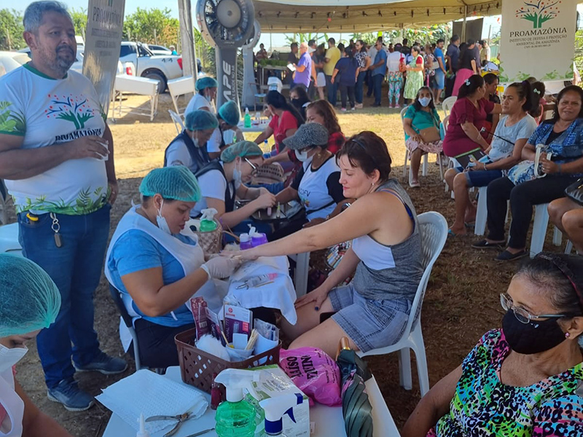
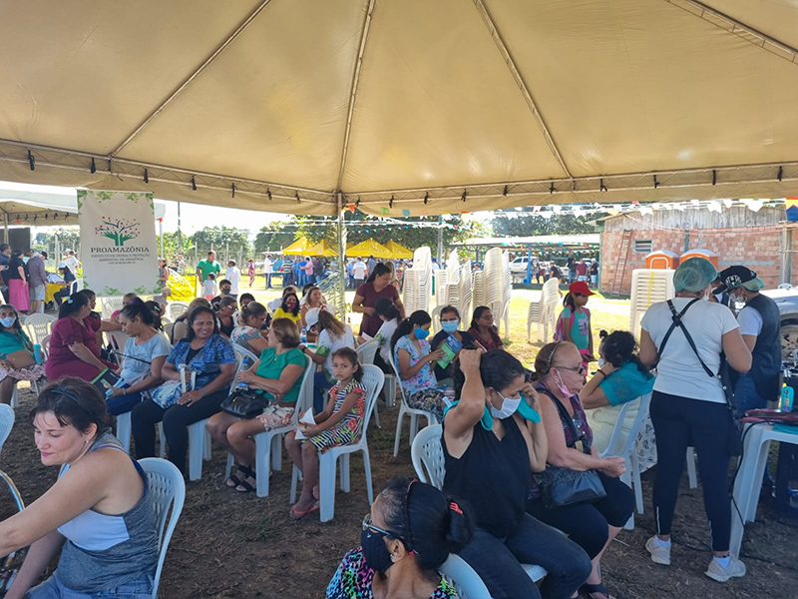

Slide 22
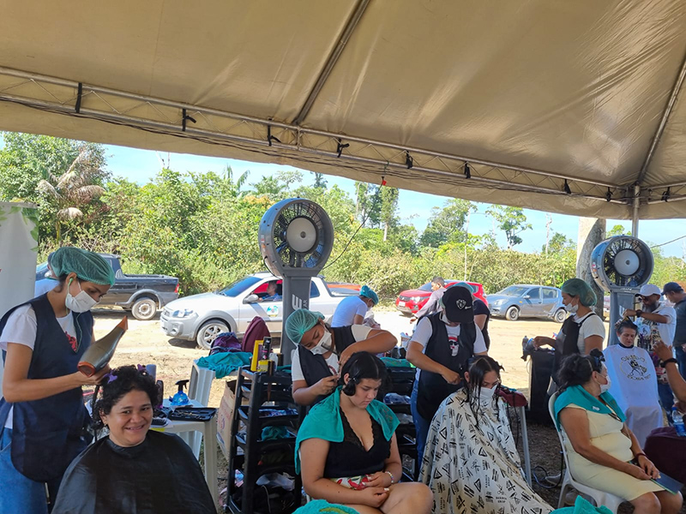
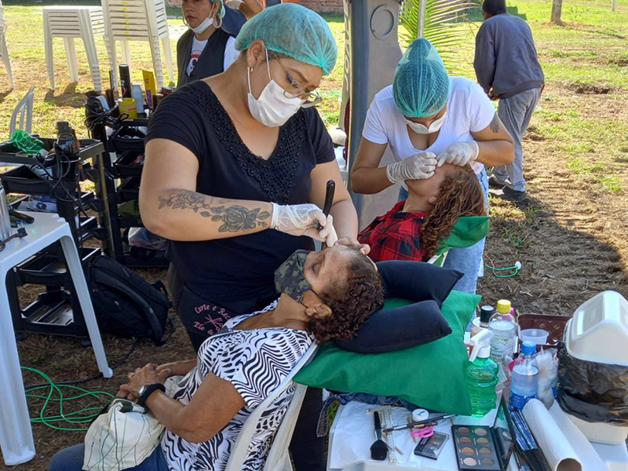
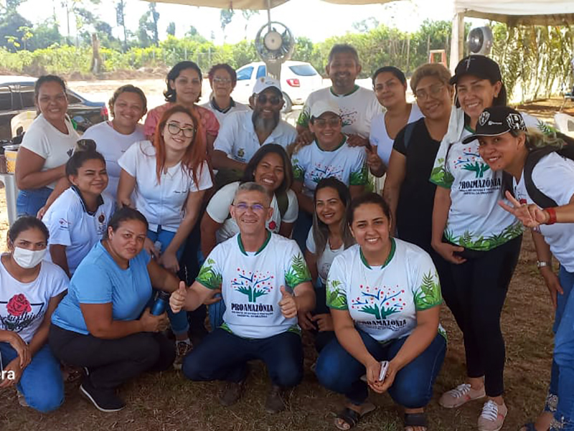
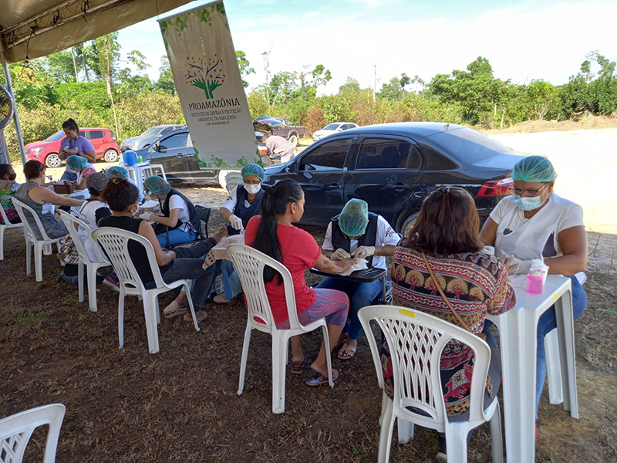

Slide 23
LUZ DE CAMARIM:
Dia de Beleza para Mulheres no
Conjunto Cidadão X – Tarumã
Iniciamos as atividades no Bairro do Conjunto Cidadão X, Bairro Tarumã, através da Parceria com a Sra. Luana, ( Indicada pela Sra Dedeia Medeiros) realizado na Av. Parana Anavilhanas – Conjunto Cidadão X, Bairro Tarumã, nos dias 06 e 07 de Agosto de 2022.
Resultado de um trabalho que parece ser simples, mas encontramos mulheres que nunca pisaram em um salão com isso resgatando a autoestima dessas mulheres.

Slide 24
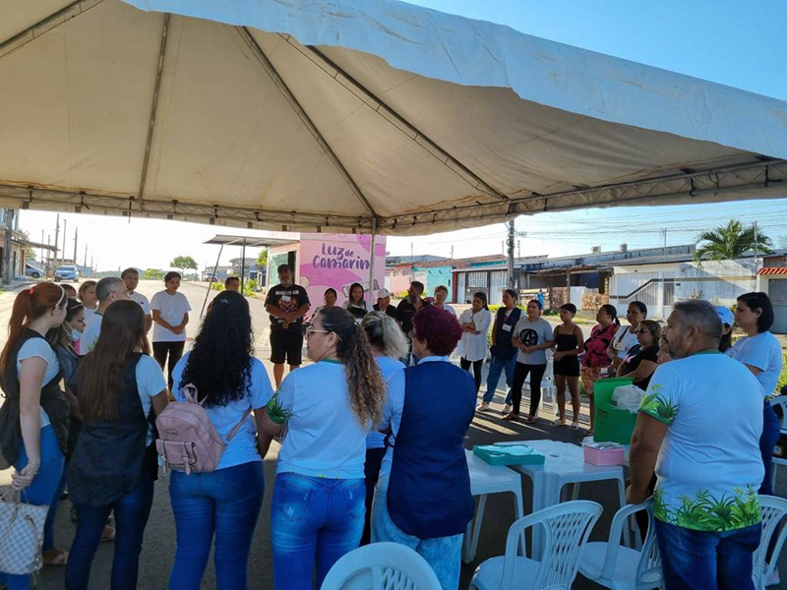
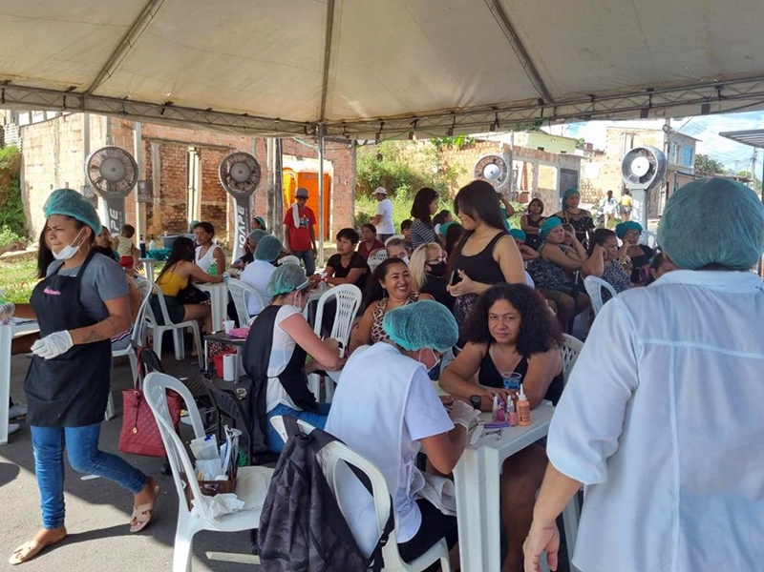



Slide 25





Slide 26
LUZ DE CAMARIM:
Dia de Beleza para Mulheres do Bairro Armando Mendes
Iniciamos as atividades no Bairro Armando Mendes, através da Parceria Proamazonia e Liga Esportiva do Armando Mendes, em comemoração ao aniversário do bairro no dia 27 de agosto de 2022. Localizado na Rua Macajaí, s/n em frente a Escola Rilton Leal Filho.
Alcançamos 125 pessoas tanto homens como mulheres, com resultados positivos de satisfação em nossos atendimentos e qualidades dos produtos.
Resultado de um trabalho que parece ser simples, mas encontramos mulheres que nunca pisaram em um salão com isso resgatando a autoestima dessas mulheres.

Slide 27





Slide 28





Slide 29
AÇÃO SOLIDÁRIA DE DISTRIBUIÇÃO DE SOPA PARA ACOMPANHANTES, MORADORES DE RUAS
Local: Entorno do Hospital e Pronto Socorro Dr. João Lúcio Pereira Machado, SPA do Bairro Alvorada, Pronto Socorro 28 de Agosto , Instituto da Mulher - Dona Lindu e na Fundação Centro de Controle de Oncologia do Estado do Amazonas - FCECON A ação conta com a participação do Presidente do Instituto Proamazônia na pessoa do Sr Paulo Junior O. Mendonça e demais voluntários que fazem parte do time Proamazônia. Janeiro a novembro de 2022

Slide 30





Slide 31





Slide 32
PROJETO VIRADA CULTURAL – BOA VISTA DO RAMOS
O Instituto de Defesa e Proteção Ambiental da Amazônia (PROAMAZÔNIA), sob o CNPJ 08.380.803/0001-20, em parceria com o Governo do Estado do Amazonas, da Secretaria de Estado de Cultura e Economia Criativa (SEC), através da Emenda Parlamentar Impositiva nº 20/2022, Deputado Angelus Cruz Figueira, para a realização do Projeto Virada Cultural, no Município de Boa Vista do Ramos/AM, no valor R$ 100.000,00.
O Projeto Virada Cultural foi realizado, no dia 15 de outubro de 2022, às 19h, na Orla Municipal Luciana Tavares, localizada na Rua Miranda Leão, Centro, no Município de Boa Vista do Ramos/AM. Nesse dia, contamos com a apresentação de 04 (quatro) Bandas:
Banda Natus;
Banda Forró Canela de Sebo;
Banda Renanzinho do Piseiro e
Romero Henrique e Banda.

Slide 33





Slide 34





Slide 35





